Slide 1

Decisiones atinadas y erradas en 25 años de investigación experimental con humanos
Luis Fernando Aragón V., Ph.D., FACSM
Centro de Investigación en Ciencias del Movimiento Humano
Universidad de Costa Rica

Slide 2
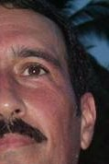
Luis Fernando Aragón V., Ph.D.
Graduado en Ed. Física, Universidad de Costa Rica.
M.Sc. en Ed. Física, Universidad de Michigan.
Ph.D. en Ciencias del Ejercicio, Universidad de Michigan.
Miembro “Fellow” del ACSM (Colegio Americano de Medicina Deportiva).
Científico consultor del GSSI 1997-2008.
Profesor Catedrático de la Universidad de Costa Rica.
Director de “Pensar en Movimiento: Revista de Ciencias del Ejercicio y la Salud”.
Director del CIMOHU-UCR, 2018-2021
Esposo de una y padre de dos.

Slide 3
Como en las películas
Algunos nombres han sido cambiados para proteger a los inocentes

Slide 4
El quehacer académico
se vuelve cada vez
más competitivo
(y complejo)

Slide 5
Luis Fernando Aragón Vargas, Curso de BPC, UCR, 2016
“La ley nos trata como criminales, por eso yo me visto como tal”
“Tenemos en nuestras manos una tarea importantísima como investigadores que trabajan con personas”
“No debería desvirtuarse la investigación centrándose en un enfoque burocrático y legalista, ya que se pierde la oportunidad de inspirar y motivar a un importante grupo de investigadores, docentes y estudiantes a asumir con entusiasmo y creatividad su responsabilidad individual en la protección de las personas que participan en investigaciones biomédicas”

Slide 6
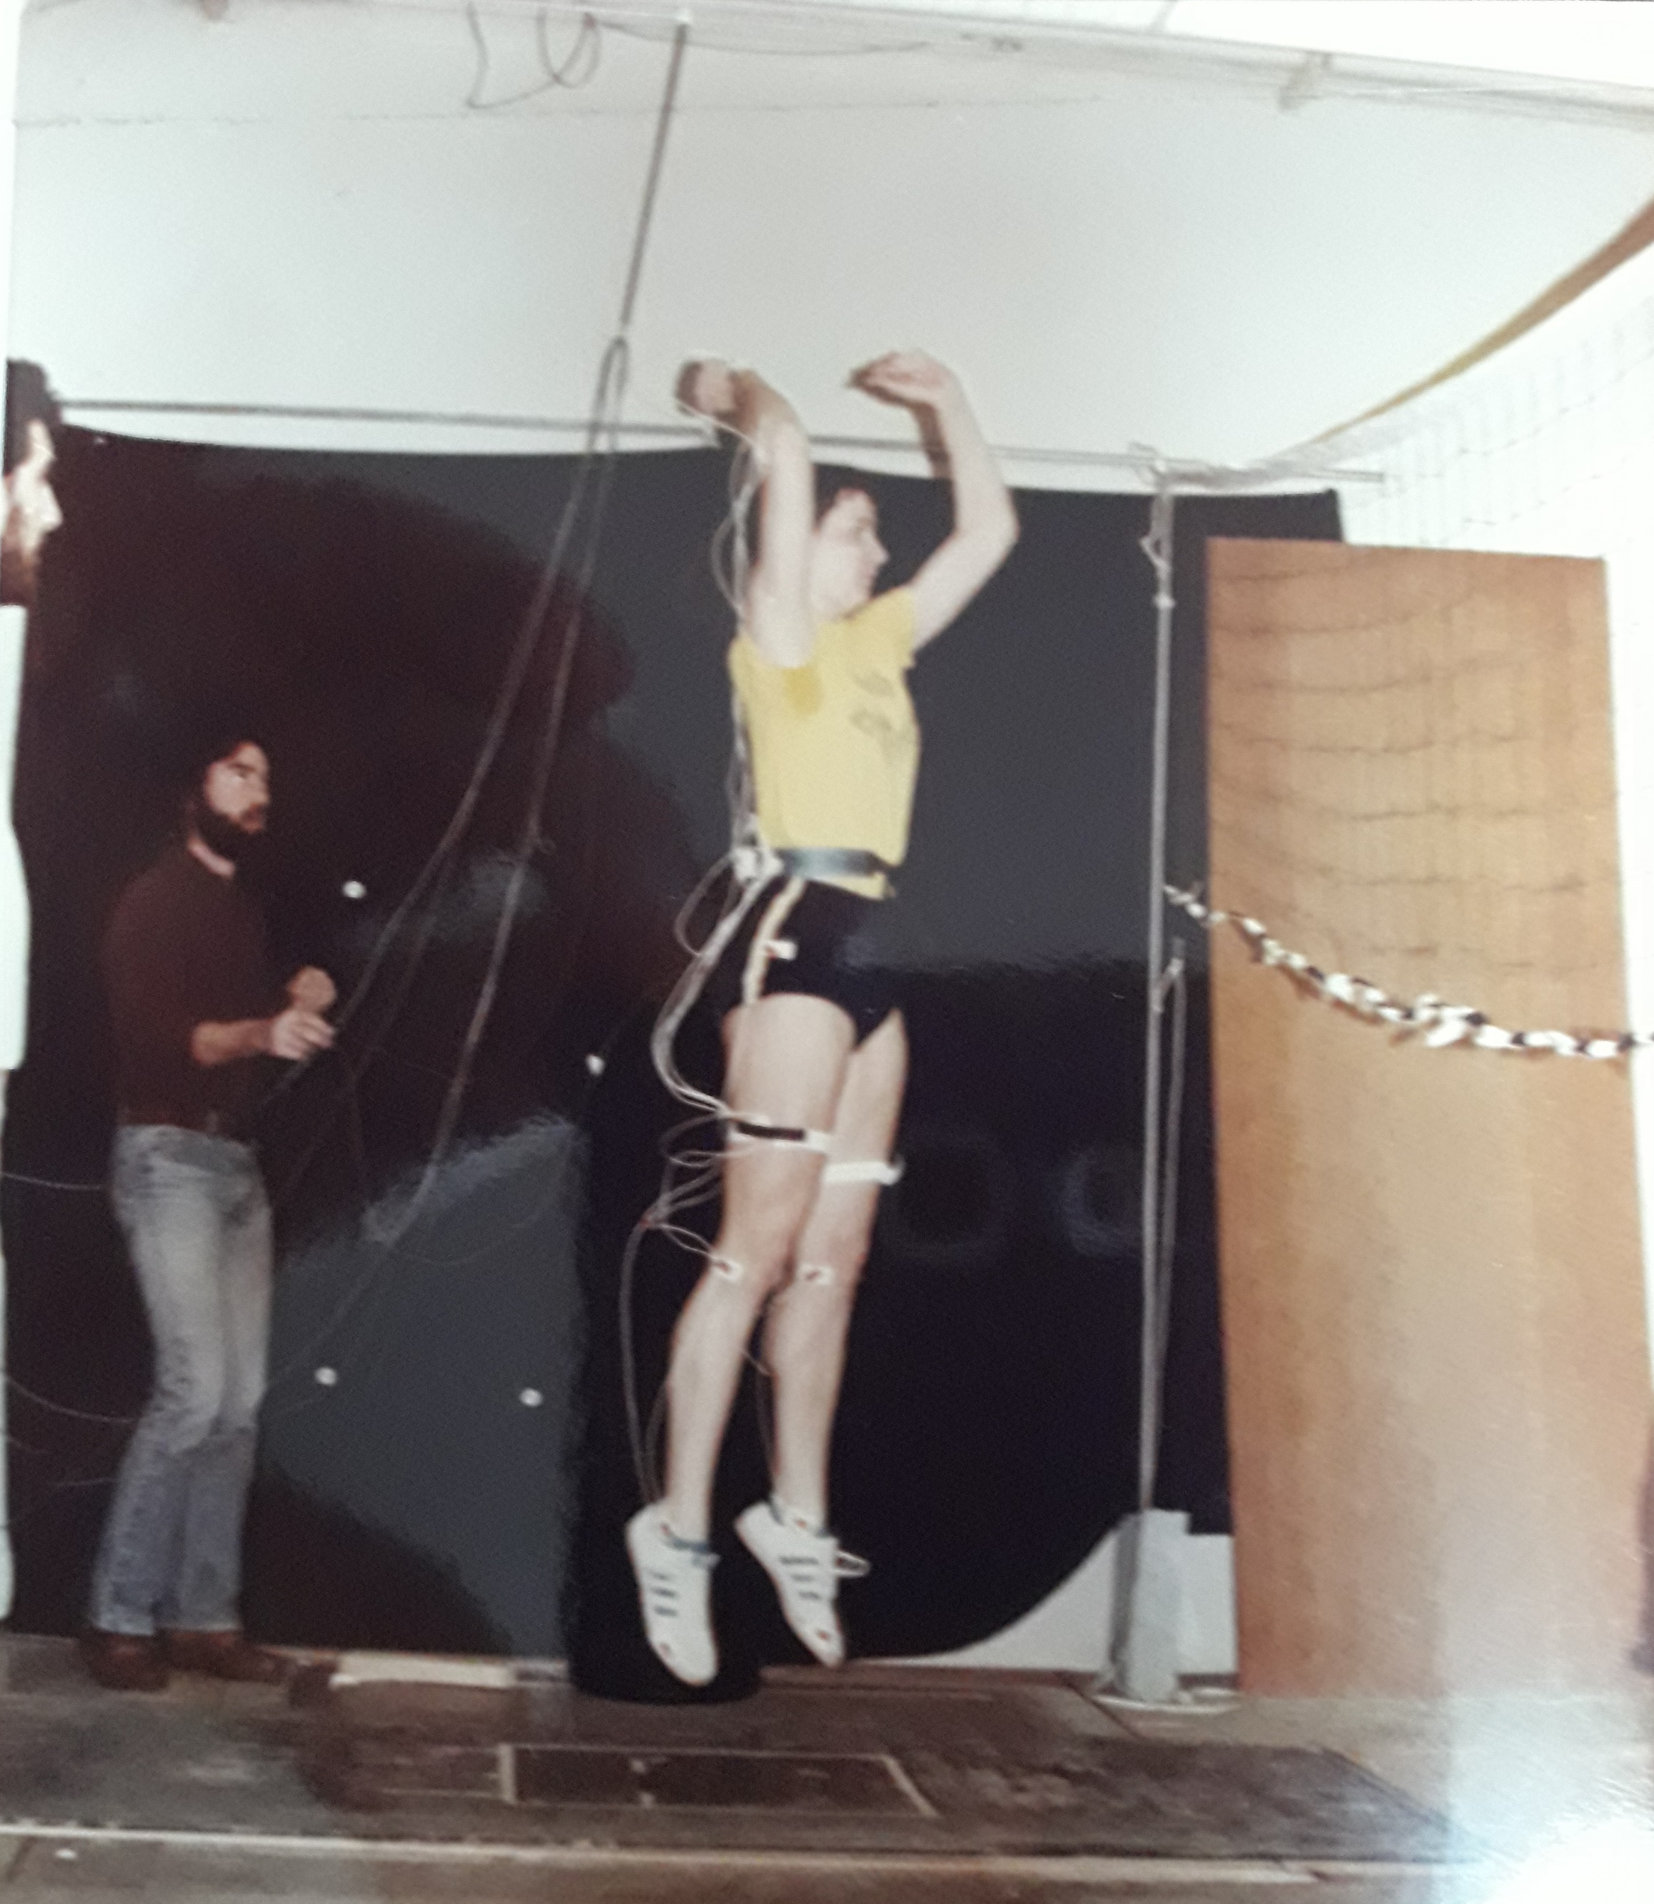
Maestría en Ed. Física, U de Michigan, 1983
Tesis con jugadoras de voleibol del equipo universitario
Estudio descriptivo biomecánico
¡Tuve que pedir permiso del CRI!
Llego a Costa Rica y descubro que no sólo no se acostumbra el consentimiento informado...
¡Ni siquiera había un CRI que revisara los protocolos y los consentimientos!
Eso despertó mi interés por el tema
Ahora sé que existía un comité de investigaciones médicas en humanos, desde 1972, en el Ministerio de Salud
Notes:
¿Por qué tuve que pedir permiso y pedir consentimiento?

Slide 7
¿Qué respaldo tenía la U de Michigan para exigir revisión de un CRI y consentimiento informado?
Ninguno, fue una idea original de ellos
El código de Nuremberg
La declaración de Helsinki
El Reporte Belmont
El Decálogo
Notes:
Bueno, para entonces ya se habían publicado el Código de Nüremberg (1949), la Declaración de Helsinki (WMA, 1964), y el Reporte Belmont, con sus tres principios básicos de autonomía, beneficencia y justicia (1979).

Slide 8
¿Quién decide qué es ético?
El contexto ideal: discusión filosófica sobre principios básicos para toma de decisiones
La realidad: los casos sonados nos atropellaron
Ustedes han estudiado casos y reflexionado sobre ellos
Conocen declaraciones y principios
Pero no hay una fórmula mágica. Si supiéramos qué va a suceder en un experimento, ¡no valdría la pena hacerlo!

Slide 9
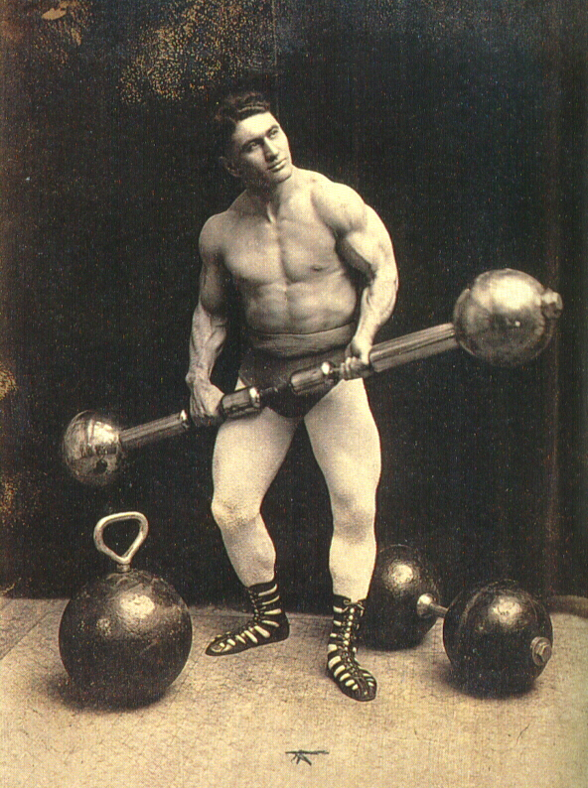
Estudio de entrenamiento de fuerza (Circa 1996)
Cuidado extremo en la recolección de datos
Anécdota de hace 25 años
Teoría: algunos métodos de pesas están obsoletos.
Experimento con estudiantes de colegio, los alumnos de la investigadora.
Quejas telefónicas de los padres: varios muchachos no se podían mover del dolor.
¡¡¡No había permiso institucional, ni permiso de los padres!!!
¿Comentarios?
Notes:
Se violó flagrantemente el principio de autonomía. Los participantes no dieron su “consentimiento expreso, específico, escrito y firmado” (Ley 9234, art. 9).

Slide 10
El estudio de trupelango (Circa 1999)
El trupelango (nombre cambiado de un fenómeno real) es un fenómeno muy común en el deporte, pero poco estudiado experimentalmente
Hace más de 20 años, oportunidad ideal para una tesis: con dos estudiantes de licenciatura, decidimos investigar el trupelango
Diseñamos el protocolo, aprovechando que los tesiarios eran profesores de educación física en un colegio público
Pedimos permiso al director del colegio y a los padres de familia
Asignamos a los estudiantes a dos grupos: control y experimental
Corrieron la prueba de la milla (prueba estandarizada en colegio, parte del programa de Ed. Física normal) mientras recogíamos datos sobre trupelango
¡HORROR!: Uno de los lectores de la tesis cuestionó los resultados (explico detalles)
¿Comentarios?
Notes:
No obtuve aprobación del CEC (Art. 51g)
No me aseguré de que MIS estudiantes, que iban a recolectar los datos, estuvieran debidamente capacitados (Art. 51f)
No pedimos permiso a los estudiantes participantes (Ley 9234, art. 17, Consentimiento de personas menores de edad)
Los estudiantes no tenían la opción de no participar en el estudio, se violaba el principio de autonomía
Yo no supervisé la recolección de datos (responsabilidad personal, pero no está explícitamente)
No se conservaron los formularios de consentimiento informado NI TAMPOCO las hojas de registro de datos crudos. Art. 48m de la ley 9234: “Conservar y custodiar los archivos de los proyectos sometidos a su conocimiento y toda la documentación que respalde su accionar por un período de 15 años después de la finalización de cada investigación”. Art. 51t: el investigador debe conservar toda la documentación por 15 años después de concluida.

Slide 11
Conforme a lo descrito, el estudio de trupelango no cumplió con la ley #9234
...(si ya hubiera estado vigente)
Violó un artículo
Violó dos artículos
Violó tres artículos
Violó cuatro artículos
Mejor no sigamos!
Notes:
No obtuve aprobación del CEC (Art. 51g)
No me aseguré de que MIS estudiantes, que iban a recolectar los datos, estuvieran debidamente capacitados (Art. 51f)
No pedimos permiso a los estudiantes participantes (Ley 9234, art. 17, Consentimiento de personas menores de edad)
Los estudiantes no tenían la opción de no participar en el estudio, se violaba el principio de autonomía
Yo no supervisé la recolección de datos (responsabilidad personal, pero no está explícitamente)
No se conservaron los formularios de consentimiento informado NI TAMPOCO las hojas de registro de datos crudos. Art. 48m de la ley 9234: “Conservar y custodiar los archivos de los proyectos sometidos a su conocimiento y toda la documentación que respalde su accionar por un período de 15 años después de la finalización de cada investigación”. Art. 51t: el investigador debe conservar toda la documentación por 15 años después de concluida.

Slide 12
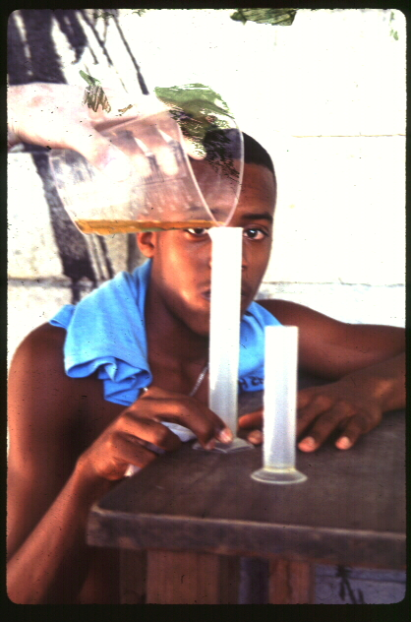
Algunas obligaciones de los autores
ANTES de comenzar
Obtener permiso de la institución (CRI o CEC).
Obtener permiso de los participantes.
Obtener permiso del encargado legal de los menores de edad.
Respetar todos los procedimientos para la protección de los sujetos.
CONSERVAR TODA LA DOCUMENTACION 15 años después de terminado el estudio
DURANTE el estudio
Si no hay involucramiento directo, supervisar responsablemente
¿Cómo se llama esto?

Slide 13
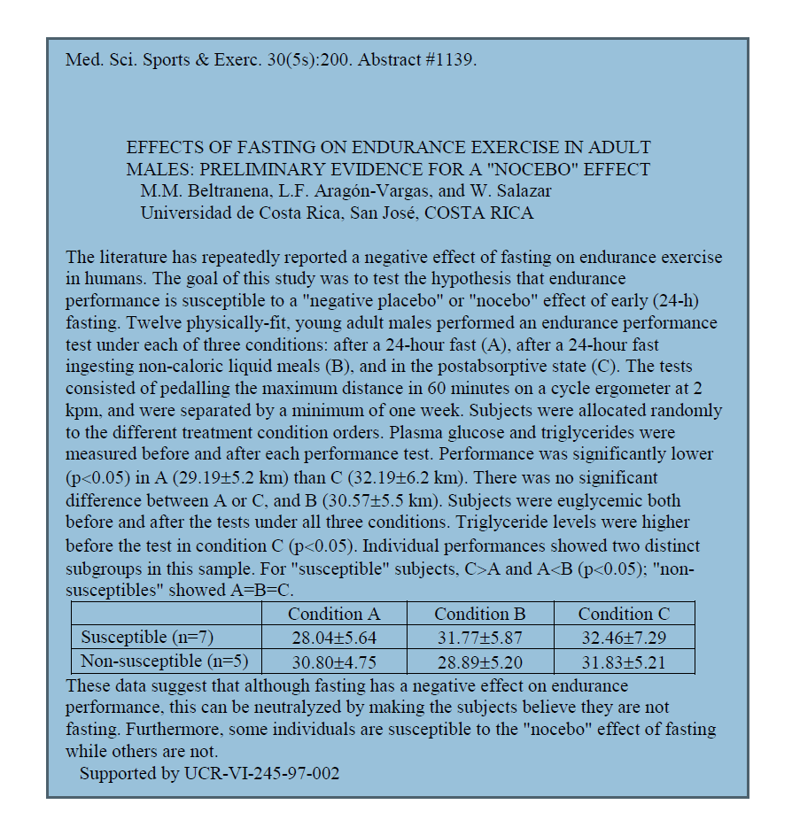
El estudio de ayuno y ejercicio
Participantes mayores de edad
Se obtuvo consentimiento informado
Se hizo un estudio piloto: pedalear en cicloergómetro una hora seguida, después de 24 horas de ayuno
Se incluyeron mujeres, pues las mujeres se estudiaban muy poco, pero...
Luego del estudio piloto, ¡se descubrió que una mujer estaba embarazada!
El estudio real con solo hombres

Slide 14
La investigación KEEP (Loughborough, 2005-2006)
La paradoja renal
Papel de la expansión del plasma
Al ser el K⁺ un ión intracelular...
Se formularon bebidas alternas, con ayuda del GSSI
Se aprobó el proyecto con el IRB de Loughborough y del GSSI
Colaboración de la experta mundial Susan Shirreffs
Arranque: diarrea galopante
Incredulidad, pero yo podía verificar
El culpable escondido en el proceso ciego
Fosfato monosódico
http://kerwa.ucr.ac.cr/handle/10669/11115

Slide 15
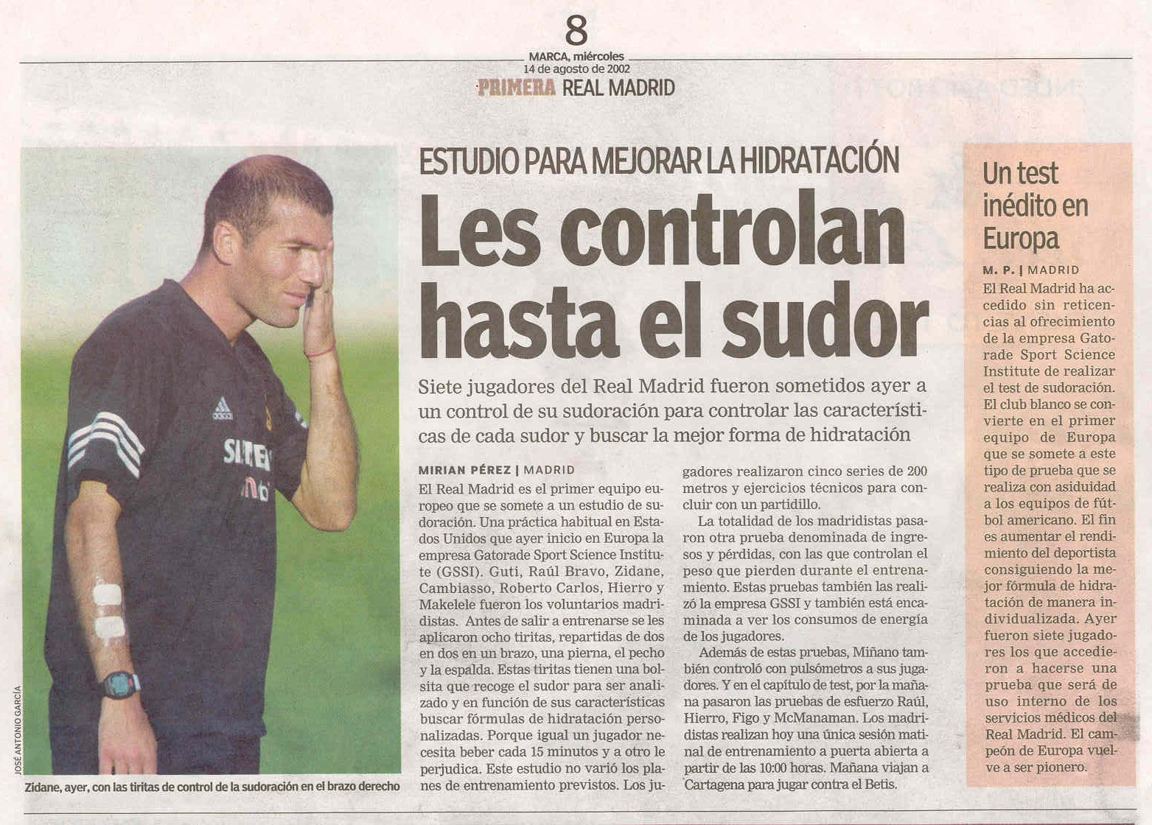
Notes:
¡No se debe dejar nada al azar!

Slide 16
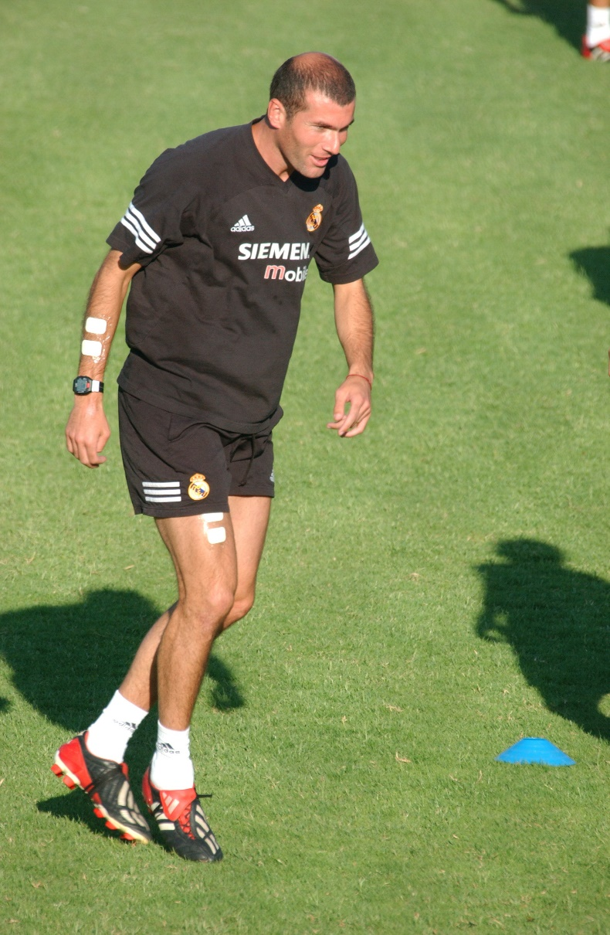
Estudio Real Madrid
26 jugadores del primer equipo del Real Madrid.
Pre-temporada: dos entrenamientos diarios.
Segundo entreno del día: 32 ± 3°C bs, 20 ± 5% hr, WBGT = 22 ± 2°C, durante 90 minutos.
Agua mineral y Gatorade® fríos y ampliamente disponibles para beber durante los recesos.
Foto: Ron Maughan
Notes:
¿Cuál era la pregunta principal?

Slide 17
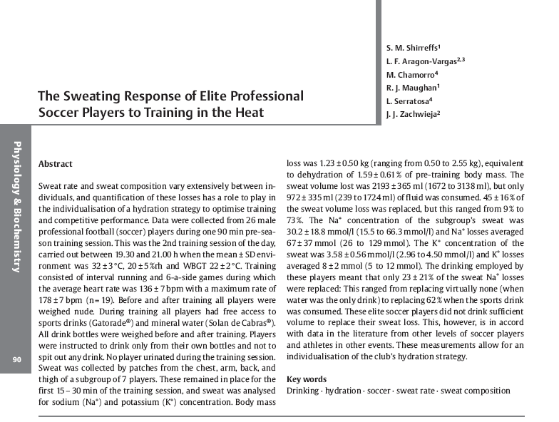
(Citado 284 veces, al 18 de noviembre de 2020)
Shirreffs, Aragón-Vargas, et al. (2005) Int J Sports Med 26:90-95

Slide 18
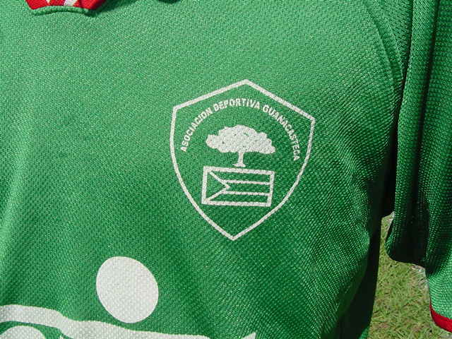
El estudio sobre termorregulación en fútbol
Nuestros futbolistas juegan en condiciones climáticas seriamente adversas
Las únicas medidas de temperatura central aceptables durante ejercicio en el calor son la temperatura esofágica o la temperatura rectal
Ambas tienen serias limitaciones
Alternativa: medir temperatura intestinal o rectal con una píldora
La píldora se traga unas horas antes, transmite el valor de temperatura por ondas de radio
Se expulsa con las heces de 24 a 48 horas después
ADG vs LDA, Abril 2004: WBGT=31.9°C
AragónVargas, L.F. et al. (2009). European Journal of Sport Sciences

Slide 19
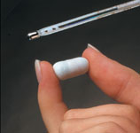
El estudio sobre termorregulación en fútbol
Práctica de firma de C.I.
Sometí el protocolo al CEC de la UCR con antelación
Visité a varios equipos de primera división para reclutamiento, en sus ciudades de origen
Conversación con el entrenador
Explicación del protocolo a los jugadores
Muestra del equipo
Obtuve el consentimiento informado días después de explicar (antes de la prueba). No todos accedieron a participar (retirada de último minuto)

Slide 20

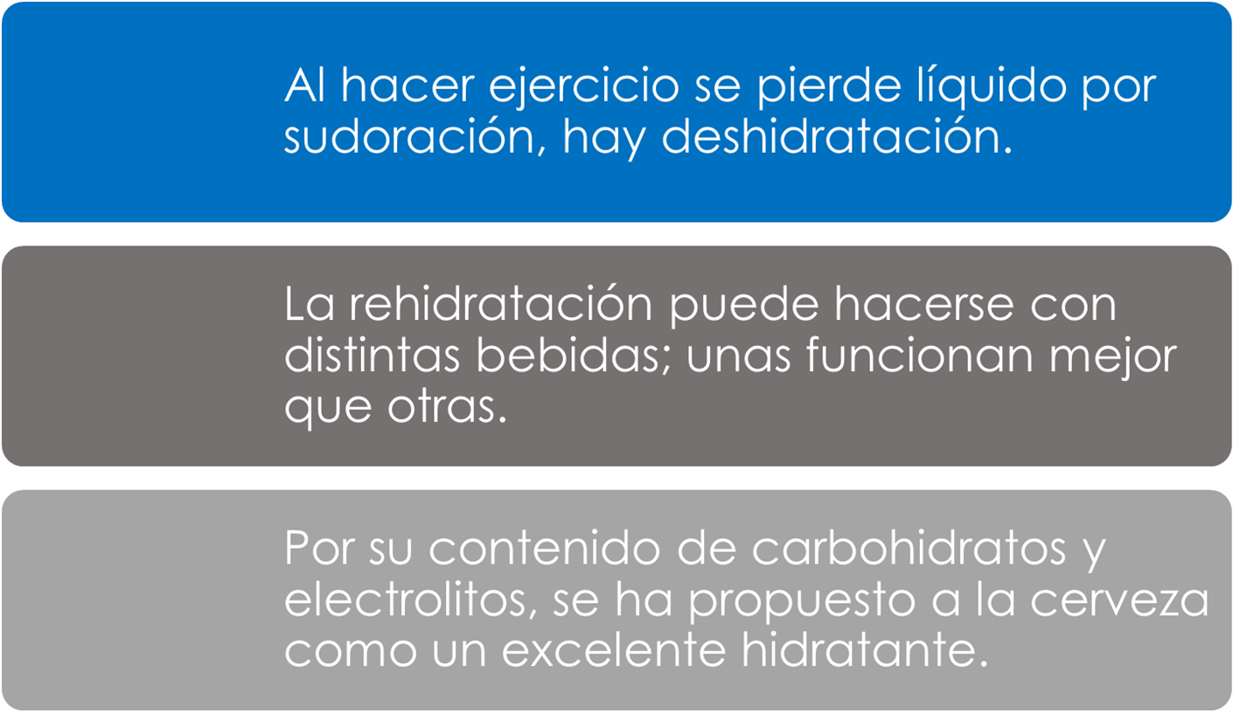

¿Qué harían ustedes si fueran un CEC?
Al hacer ejercicio se pierde líquido por sudoración, hay deshidratación.
La rehidratación puede hacerse con distintas bebidas; unas funcionan mejor que otras.
Por su contenido de carbohidratos y electrolitos, se ha propuesto a la cerveza como un excelente hidratante.

Slide 21

Antecedentes
La evidencia científica para recomendar la cerveza como rehidratante proviene de dos estudios: Shirreffs y Maughan (Journal of Applied Physiology, 1997) y Jiménez et al. (sin publicar, 2009).
Alcohol
Efecto diurético
Dosis dependiente
Mayor concentración
Menor conservación de líquido

Slide 22
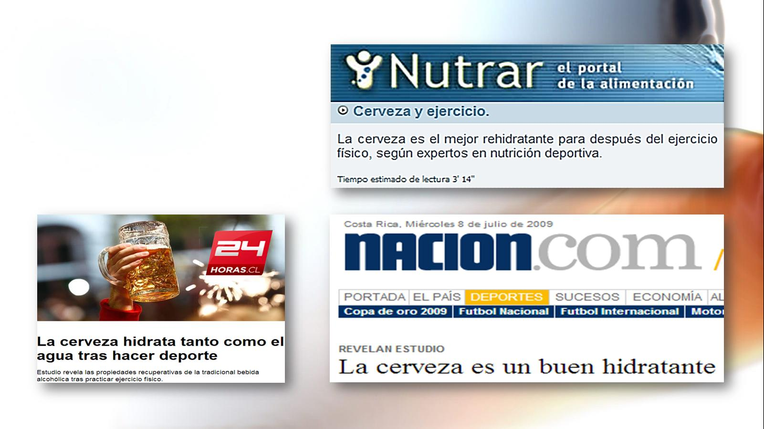
Decenas de reportajes en todo el mundo concluyeron, especialmente a partir del estudio español, que la cerveza es ideal para la rehidratación.

Slide 23

Antecedentes
AGUA
vs
CERVEZA
Estudio Jiménez et al (2009)
Ingesta (41% cerveza y 59% agua)
Disminuye el alcohol ingerido.
Dilución de electrolitos
Estudio Shirreffs & Maugghan (1977)
Ingesta 0, 1, 2 y 4% de alcohol
Se mantiene el alcohol ingerido.
Usa niveles bajos de alcohol
Propuesta
Ingesta 0, 0.1, y 4.6% de alcohol
Se mantiene el alcohol ingerido.
Usar un nivel más realista de alcohol

Slide 24

Objetivo
Investigar el efecto de la cerveza con alcohol en la retención de líquido, la concentración de alcohol en sangre, el equilibrio y el tiempo de reacción durante un seguimiento de tres horas.

Slide 25

Metodología propuesta
Sujetos:
12 Hombres físicamente activos.
Mayores de 18 años.
Gusto por la cerveza.
Sanos.
Físicamente activos.
Sin problemas de alcoholismo
Perder 2% del peso corporal por sudoración (≈1.4L)
Beber el mismo volumen de cerveza en 1 hora
Monitoreo de alcoholemia, reflejos, equilibrio y diuresis durante 3 horas.
Notes:
A PARTIR DE AQUÍ ES REBECA

Slide 26
¿Qué harían ustedes si fueran un CEC?

Slide 27
El estudio sobre termometría infrarroja
La termometría infrarroja se está usando mundialmente para detectar fiebre en comercios, iglesias, escuelas, etc.
Hay sólidas razones que sugieren que estas mediciones NO SON válidas.
Este procedimiento nos da una falsa sensación de seguridad, podría no ser más que un ritual para limpiar nuestra conciencia.
Aragón-Vargas, L.F., Pensar en Movimiento, 2020

Slide 28
Decisiones atinadas y erradas en 23 años de investigación con seres humanos
Concebí un estudio sencillo, rápido, sumamente valioso, con la participación de 20 científicos de varios países, para verificar la utilidad de la termometría infrarroja como método para tamizaje general por Covid-19.
El estudio, quizás, no ameritaba la aprobación de un comité de ética, pues el riesgo es mínimo. ¿Quién debería tomar esa decisión?
Opté por asesorarme con un buen amigo y decidimos enviarlo a revisión por el CEC-UCR… Veintiún semanas después (casi cinco meses), y después de cuatro rondas de revisión, no he logrado la aprobación. ¿Fue una decisión atinada, o una decisión errada?
ATINADA. Frustrante, pero atinada. Apegada a la ley y a la ética.
Notes:
Solicitud original el 24 de junio. Respuesta formal el 28 de julio:
“1. Adjuntar carta de aprobación por parte de la Comisión de Investigación del CIMOHU
2. Presentar el protocolo definitivo y aprobado por el Centro de Investigación”
Segunda solicitud el 23 de julio, aportando ambas cosas. Respuesta formal el 27 de agosto:
“Los documentos aportados son insuficientes para llegar a una valoración adecuada del proyecto. Por lo tanto, el CEC recomienda que cuando haya sido consensuado entre los científicos participantes, se envíe para que sea revisado. El CEC no puede aprobar un protocolo que no esté claramente definido y terminado.”
Carta solicitando aclaraciones el 3 de setiembre. Respuesta formal el 10 de setiembre indicando qué faltaba, instrucciones más claras.
Tercera solicitud el 14 de setiembre. Respuesta formal el 9 de octubre, con DOS Páginas de observaciones y solicitudes. Además, me invitaron a una reunión del comité.
Cita del investigador principal el miércoles 14 de octubre con el CEC en pleno, para responder a todas las dudas. Pregunté si mi estudio es observacional o intervencional. Me ofrecieron que, cumpliendo lo solicitado en el oficio 544-2020, podían aprobar el proyecto.
Cuarta solicitud el 27 de octubre. Respuesta formal todavía pendiente al 18 de noviembre, pero informalmente por e-mail me entero de que no se aprobó y ahora están solicitando que complete toda la información del SIPPRES en español.

Slide 29
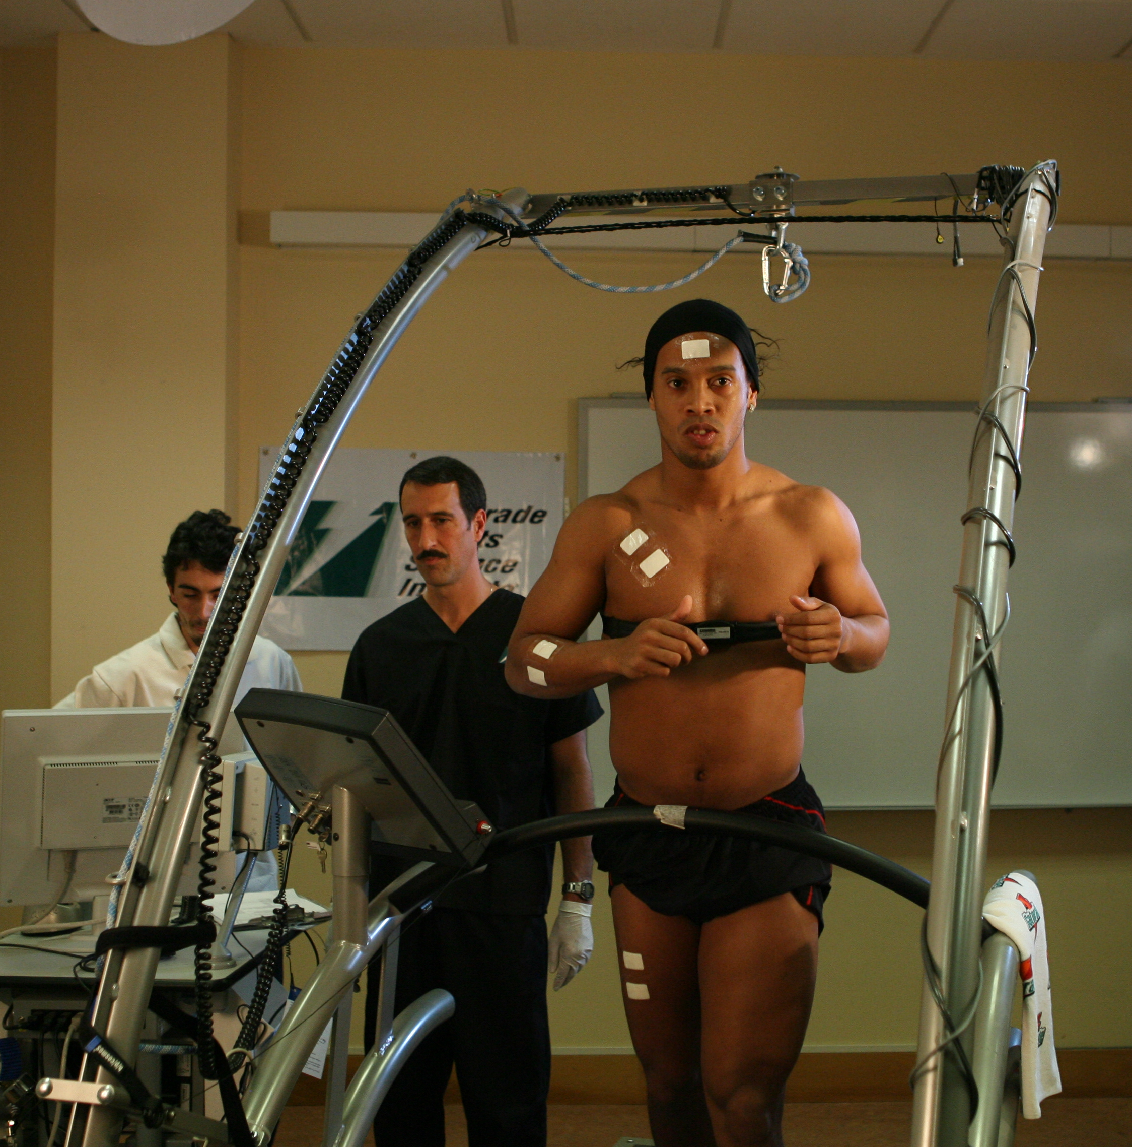
El aprendizaje nunca termina
Aun si uno tiene toda la buena intención y posee experiencia, la investigación clínica o intervencional está llena de posibles complicaciones
No basta con cumplir los requisitos burocráticos; es necesario estar atentos a las particularidades de cada estudio
El estudio acaba hasta que acaba ... ¿o 15 años después?
¿Vale la pena?

Slide 30
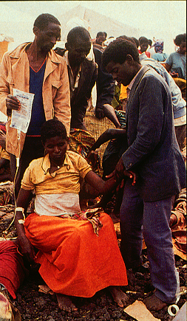
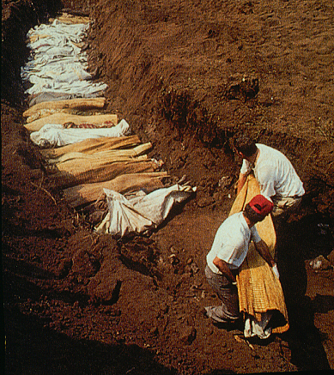
El Cólera: muerte por deshidratación

Slide 31
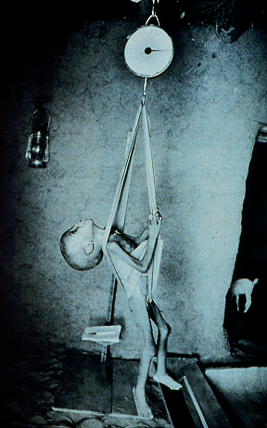
4 millones de personas se contagian anualmente de cólera y podrían morir en cuestión de horas
PERO
el 80% se salvan tomando sueros orales especiales
OMS, 2019
Un estudio bien hecho puede salvar miles de vidas, aún 50 años des- pués.
P.ej., el trabajo de Norbert Hirchshorn (1968) y de Nathaniel Pierce (1968) sobre el uso de soluciones para rehidra- tación oral en el trata- miento de la deshidrata- ción por cólera.
Notes:
Ver https://en.wikipedia.org/wiki/Oral_rehydration_therapy
https://www.who.int/news-room/fact-sheets/detail/cholera#:~:text=Cholera%20is%20an%20acute%20diarrhoeal,due%20to%20cholera%20(1)

Slide 32



Gracias por su atención
http://www.pensarenmovimiento.ucr.ac.cr
Luis.Aragon@ucr.ac.cr

